Slide 1


Slide 2

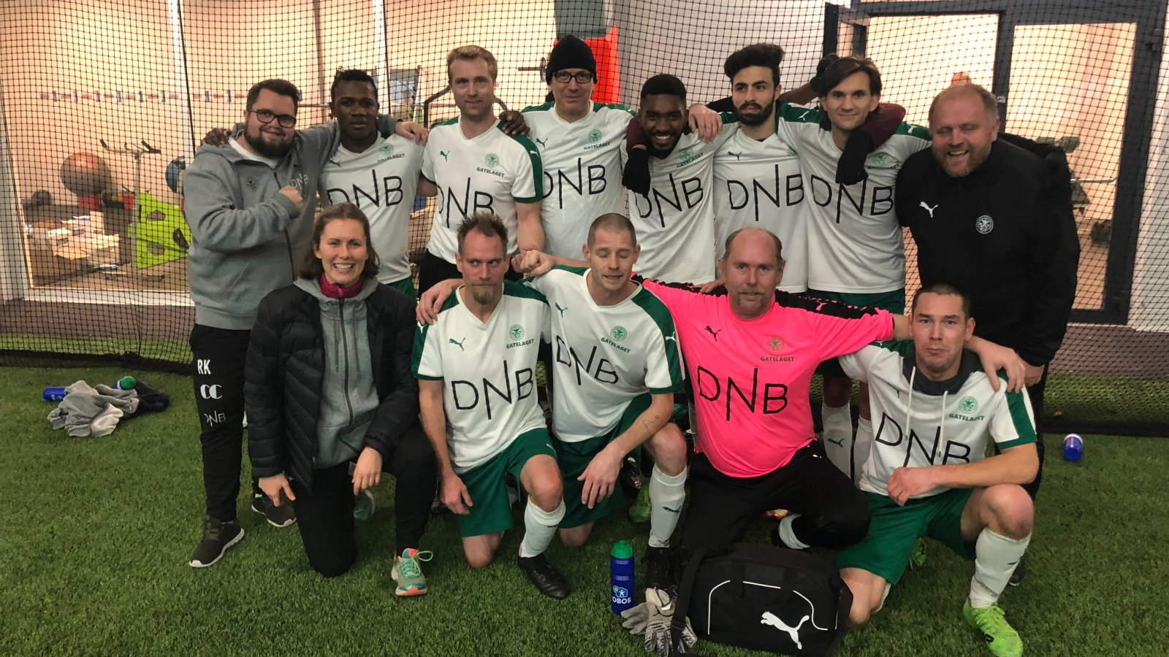
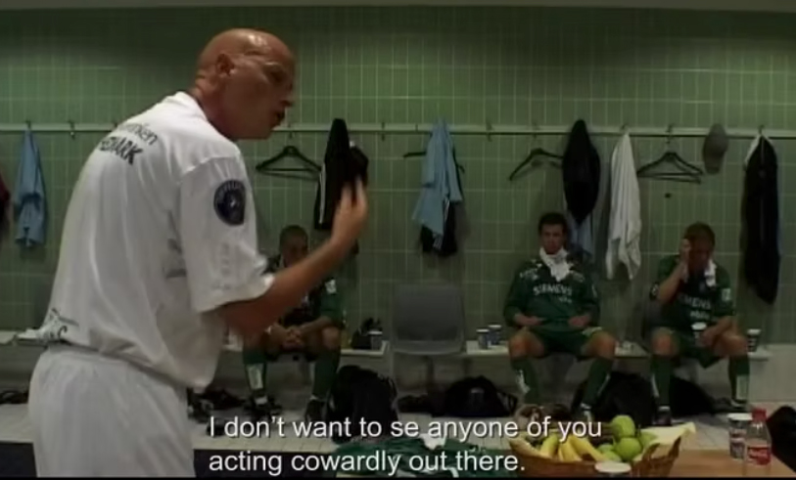
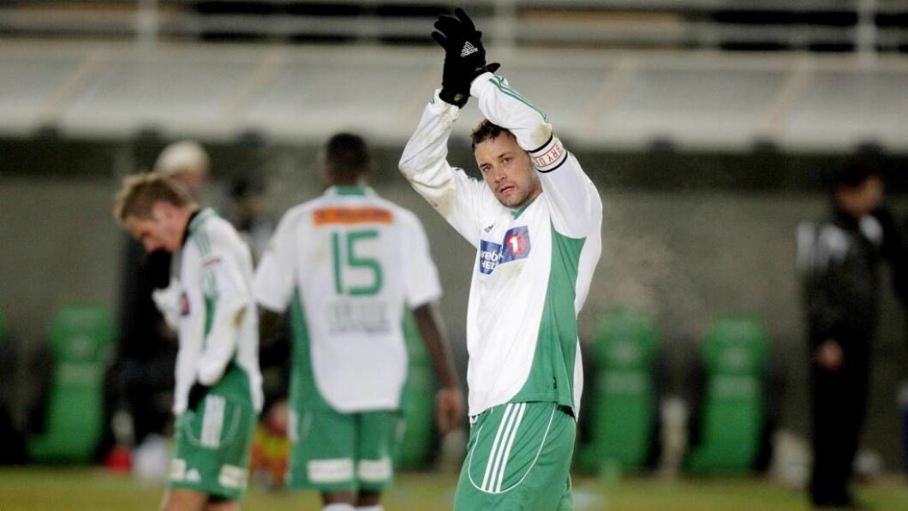
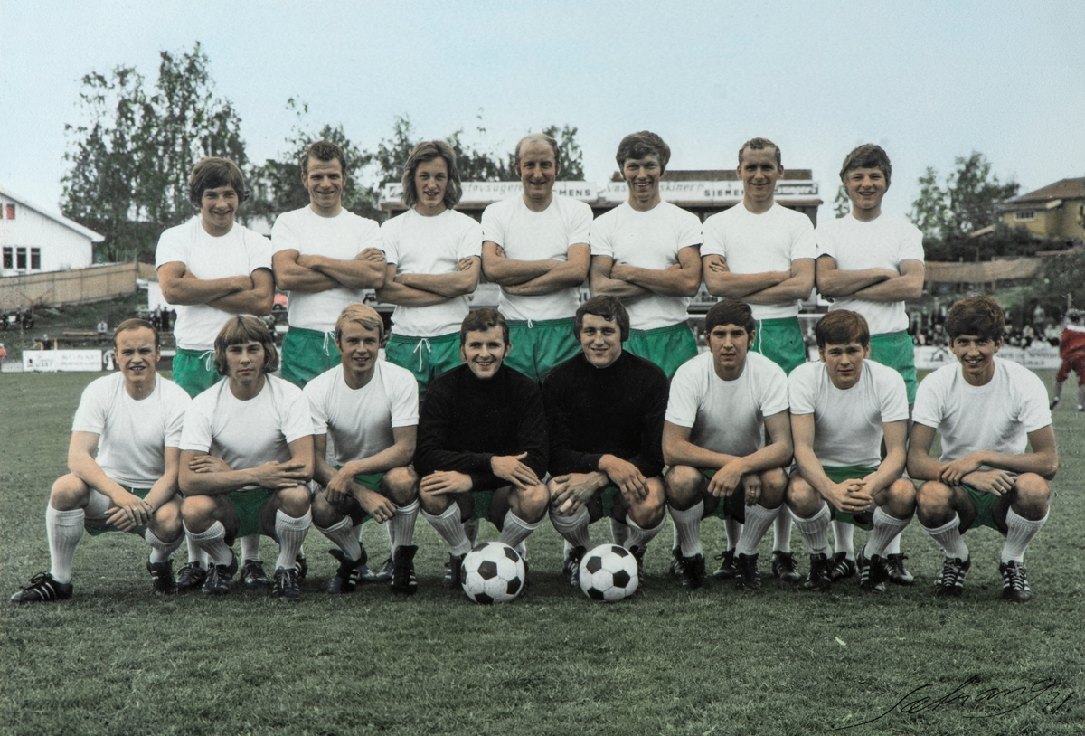

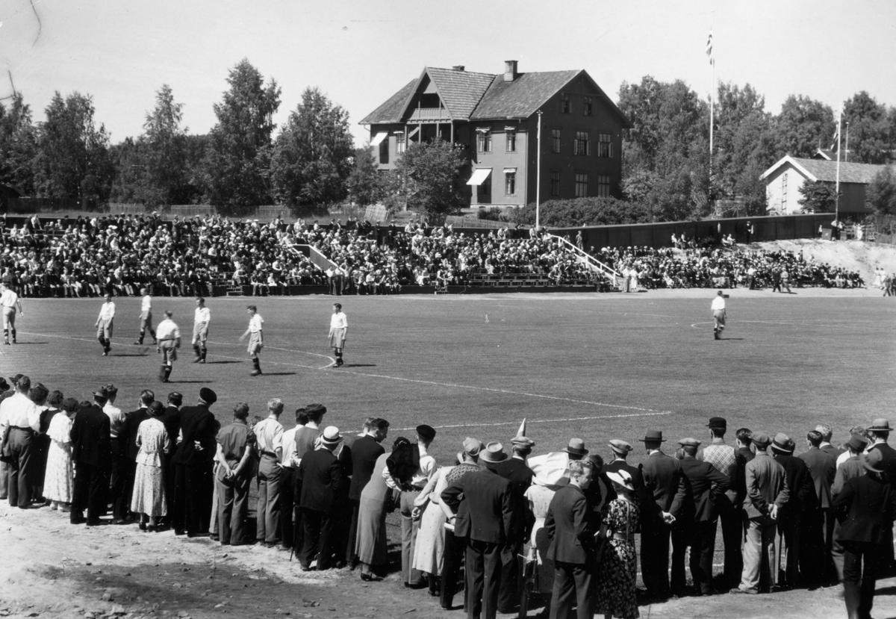
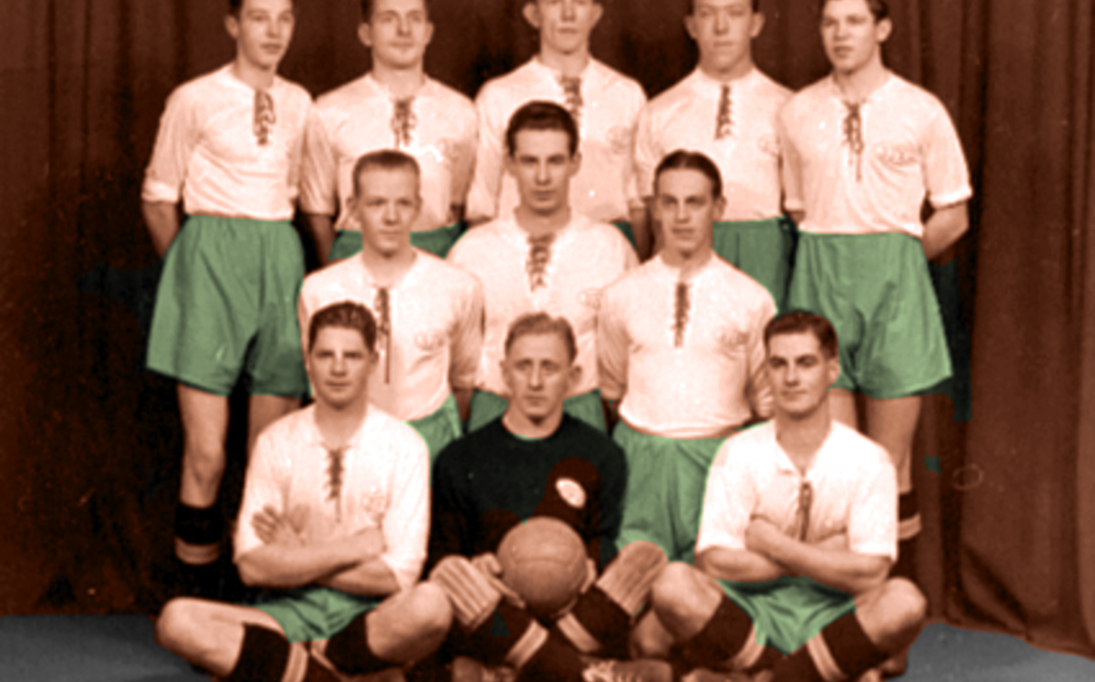
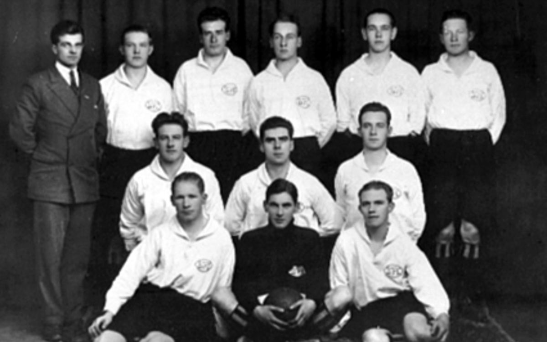
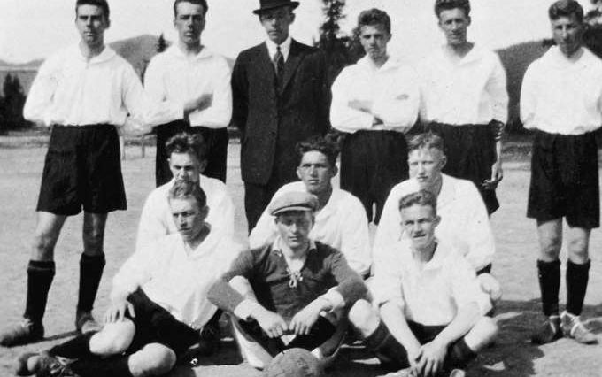
Gatelaget
Viktigere enn fotball
Etter tre år i 2. divisjon er HamKam tilbake i norsk toppfotball. Året ender med en 9. plass i OBOS-ligaen. Gatelaget gjennomfører sitt første hele år etter oppstarten i 2017.
Heislaget
Ståle Solbakken har tatt laget tilbake til Eliteserien og ender på 5. plass i året dokumentaren om HamKam - «Viktigere enn fotball» - blir produsert.
Bronselaget
I perioden 1974 til 1995 er HamKam involvert i hele 11 opp-eller nedrykk mellom Eliteserien og 1. divisjon. I 1998 går turen ned til 2. divisjon for første gang siden 1967.
Hamarkameratene
Hamarkameratene blir nummer tre og tar bronse i klubbens første år i Eliteserien.
Briskeby Gressbane
Briskebyen FL og Hamar AIL slås sammen og får navnet Hamarkameratene.
Grønnbuksene
Åpning av Briskeby Gressbane. Åpningskamp mot Lyn 28.6.1936
Briskebyen
Det besluttes at klubbens drakt skal være hvit trøye og grønne bukser.
Freidig
Tas opp i Hamar og Omegn Fotballkrets, må skifte navn til Briskebyen Fotballag.
Gutteklubben Freidig stiften 10. august 198
1918
1927
1931
1936
1946
1970
1998
2004
2018

Slide 3

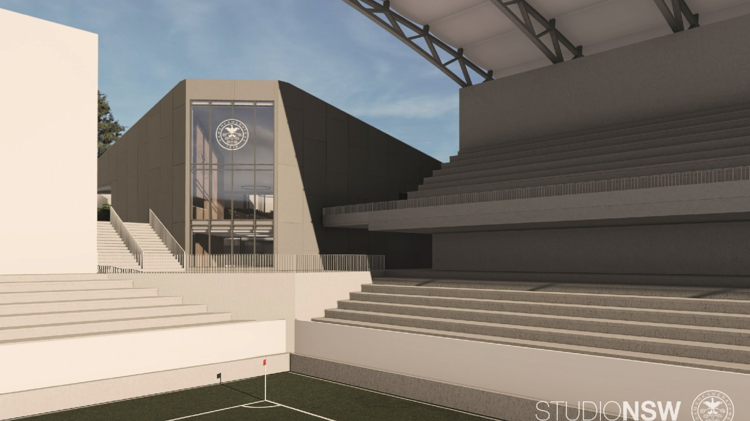
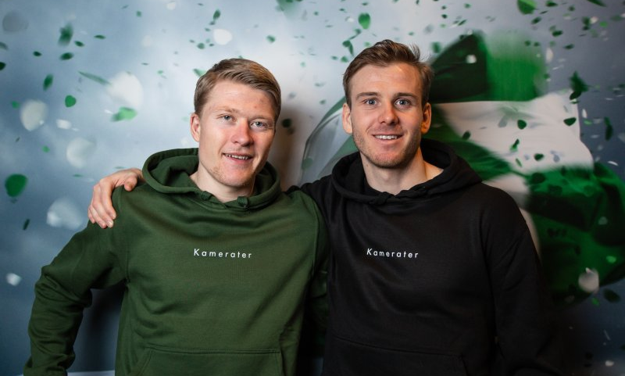
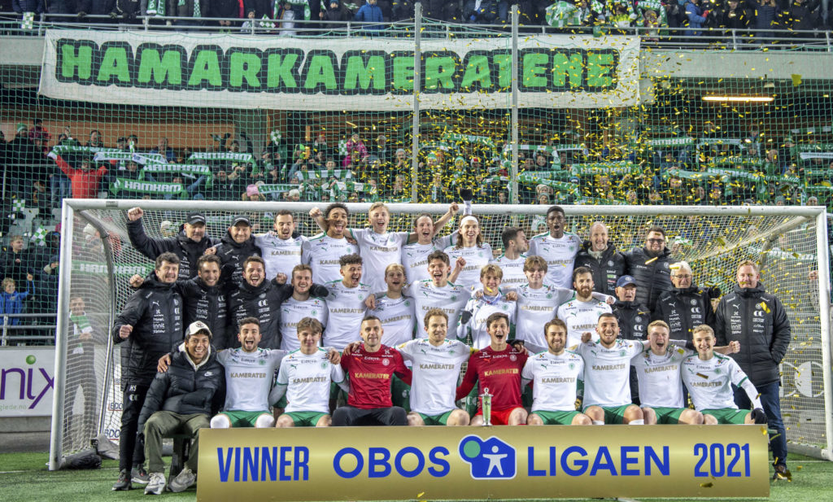
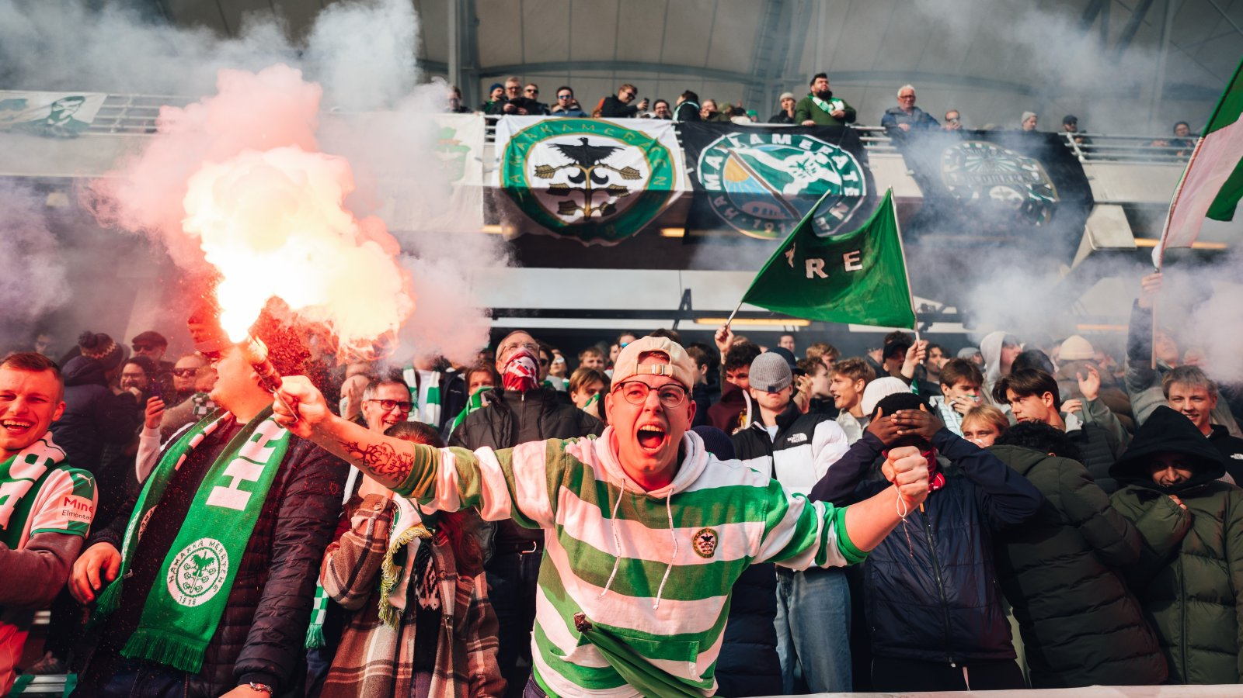
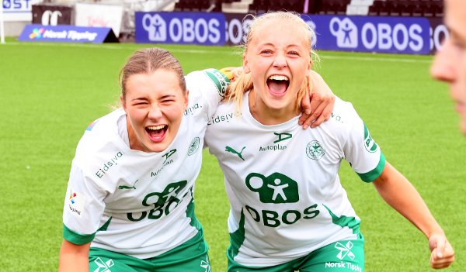
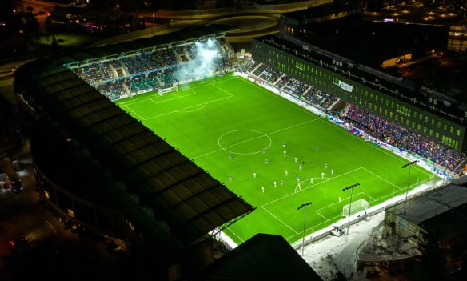
2019
2020
2021
2022
2023
2024
2025
Ny kurs
Vi blir kamerater
Vinnere av OBOS-ligaen
Større en fotball
Det er damenes tur
Eliteserieklubb
Planene for et nytt klubbhus tar form. A-laget ender på 10. plass i OBOS-ligaen. I sitt tredje år har Gatelaget til HamKam blitt Norges største.
Kameratveggen på Briskeby blir en suksess og viser at det er mange som bryr seg om HamKam. Klubben sin identitet ligger i navnet!
Den sportslige suksessen går hånd i hånd med gjenoppbyggingen av klubbens identitet. Det forplikter å være en Kamerat.
Bærekraft står sentralt når HamKam er tilbake i Eliteserien. Klubben skal være bevisst sin rolle og sitt samfunnsansvar.
HamKam Kvinner Elite blir etablert og overtar Fart sin plass i 2. divisjon.
Kvalifisert for sin fjerde strake sesong i Eliteserien er HamKam godt etablert på øverste nivå i Norge.

Slide 4


Slide 5


Slide 6


Slide 7
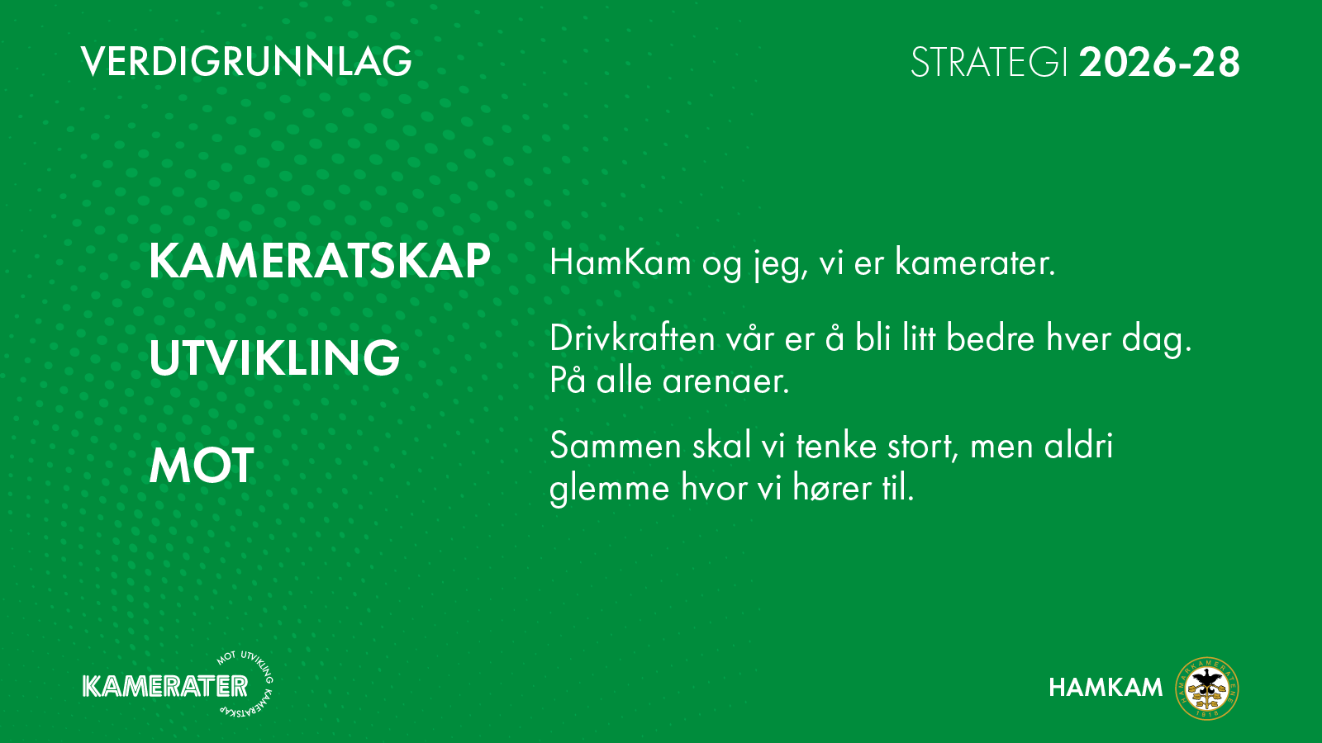

Slide 8


Slide 9


Slide 10


Slide 11
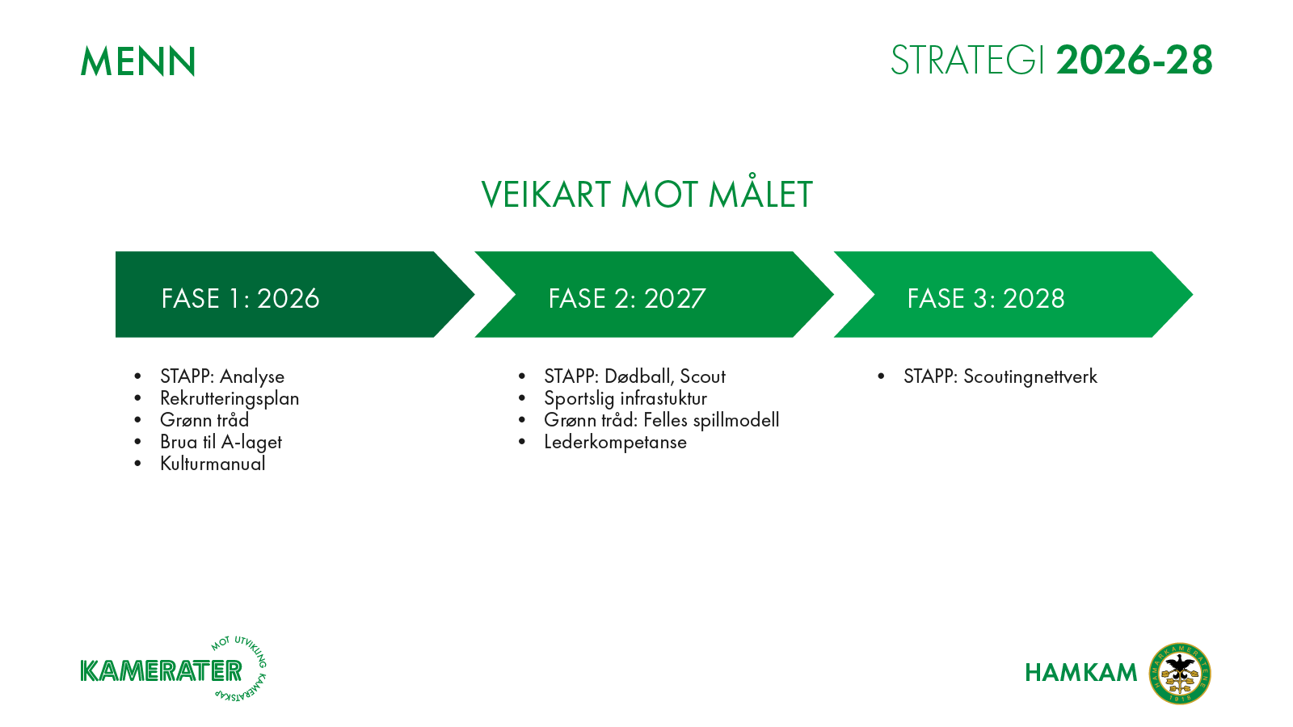

Slide 12


Slide 13
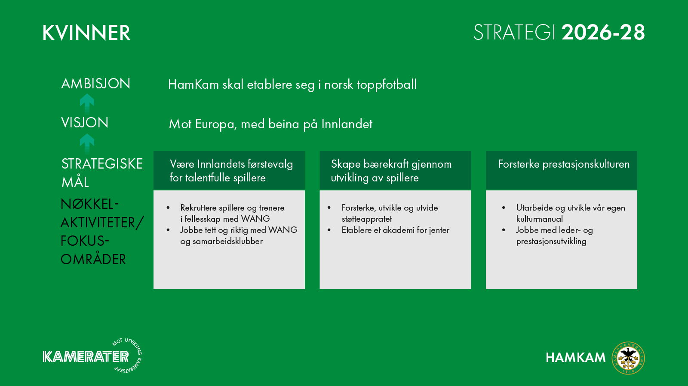

Slide 14
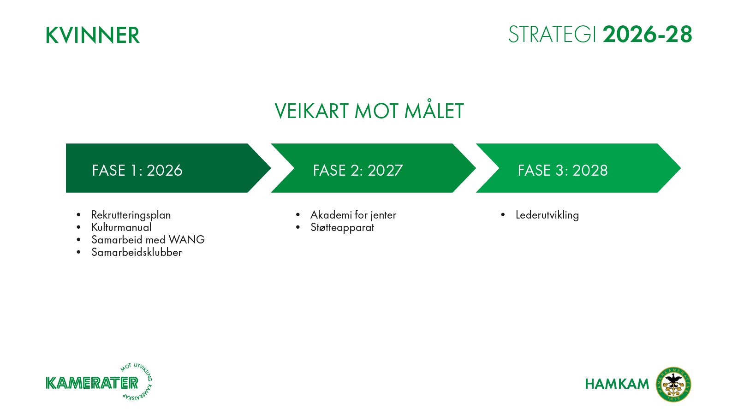

Slide 15


Slide 16


Slide 17
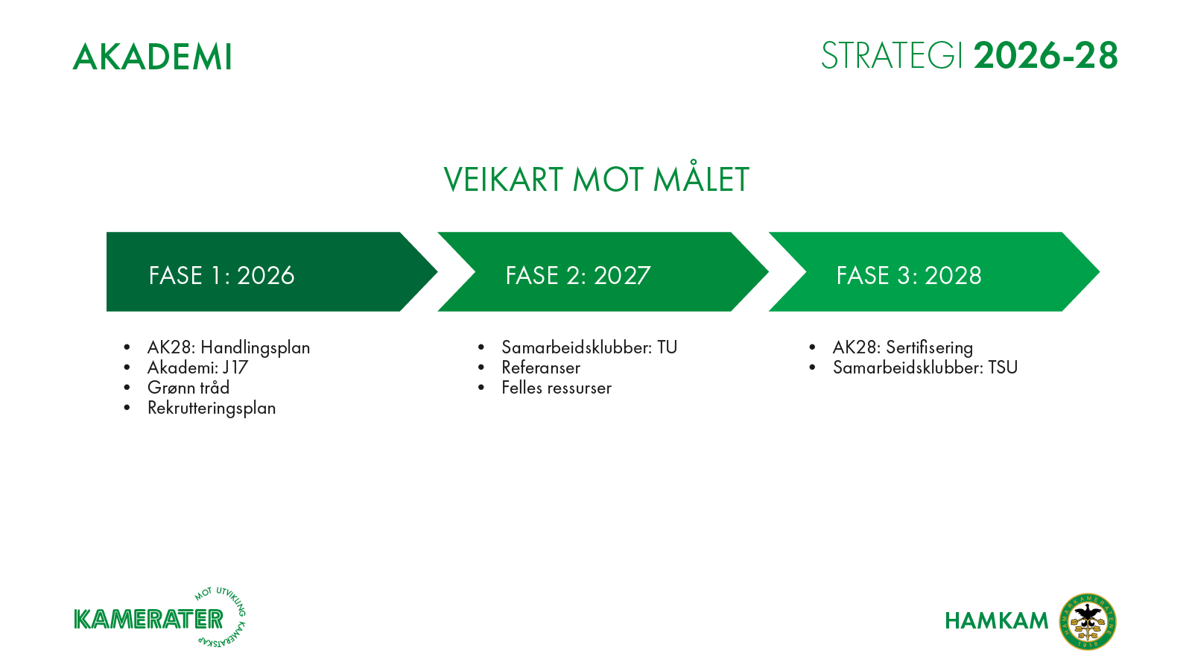

Slide 18


Slide 19


Slide 20
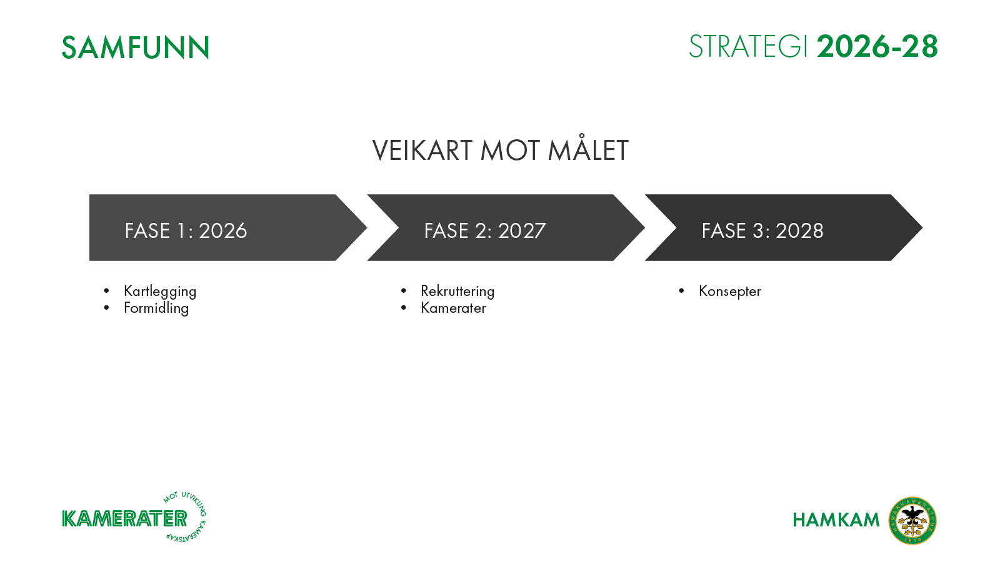

Slide 21


Slide 22


Slide 23
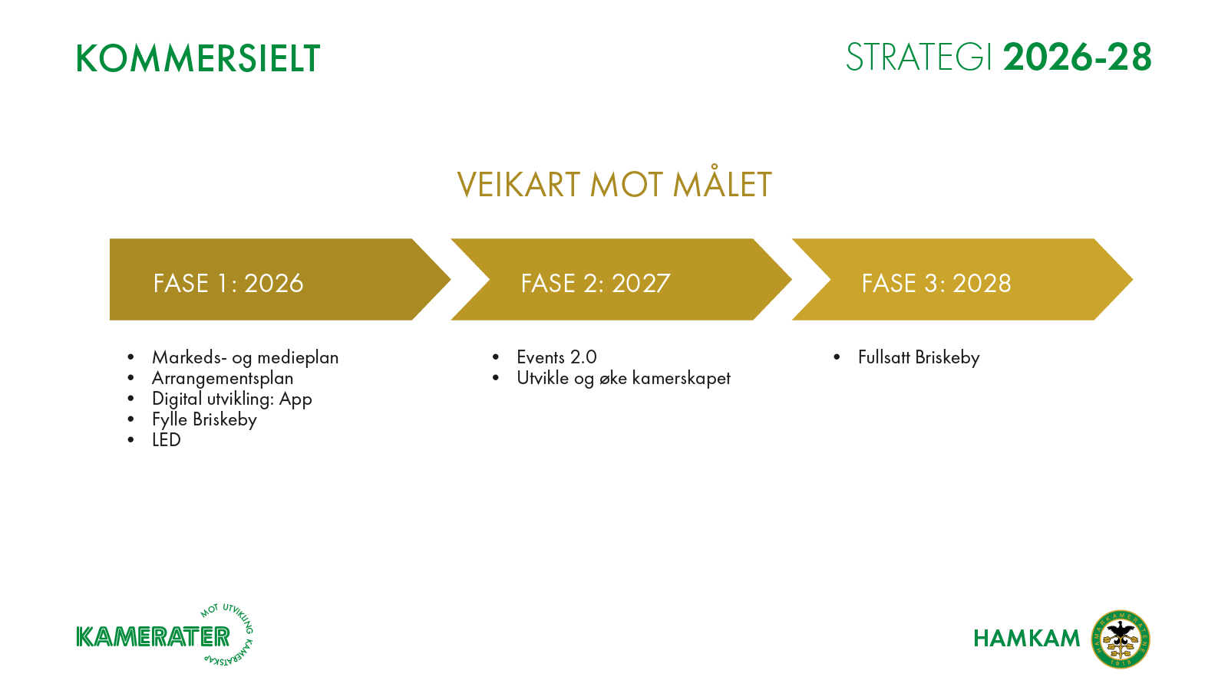

Slide 24
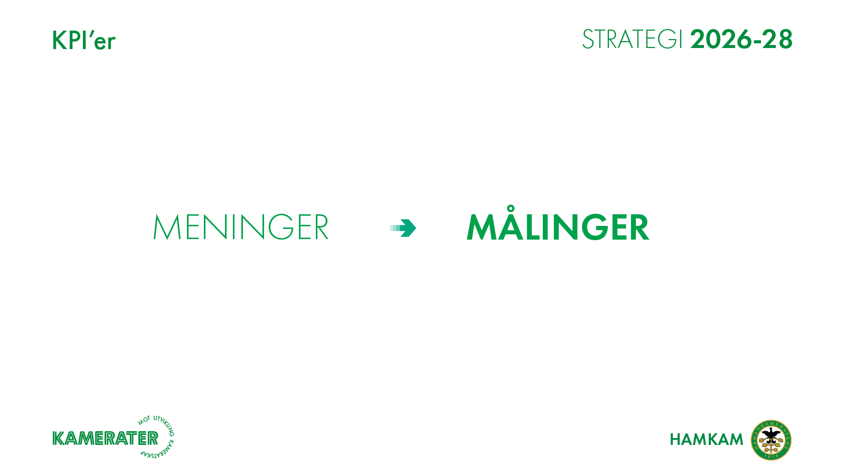

Slide 25
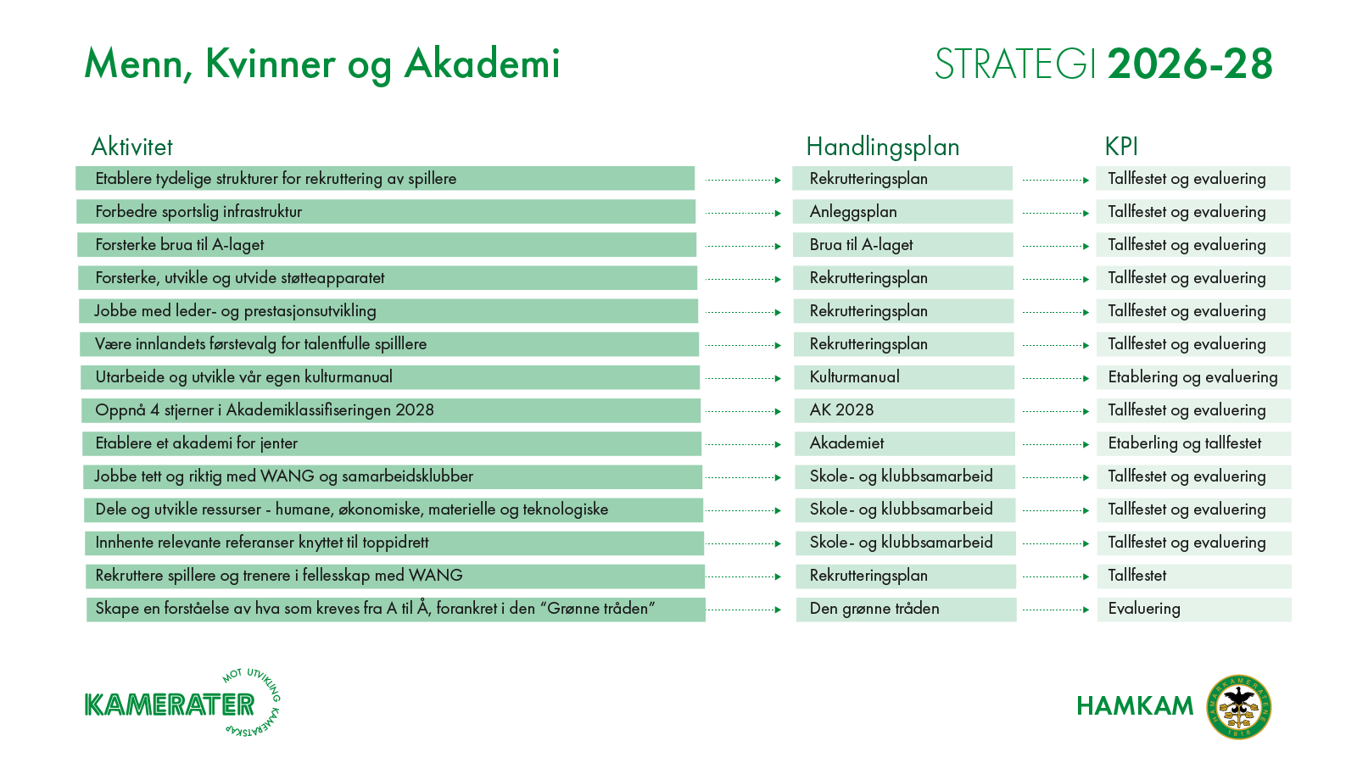

Slide 26
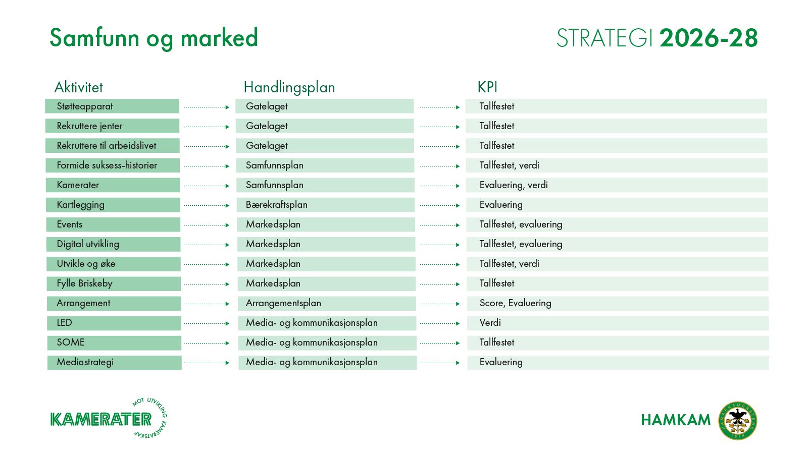

Slide 27




